Slide 1
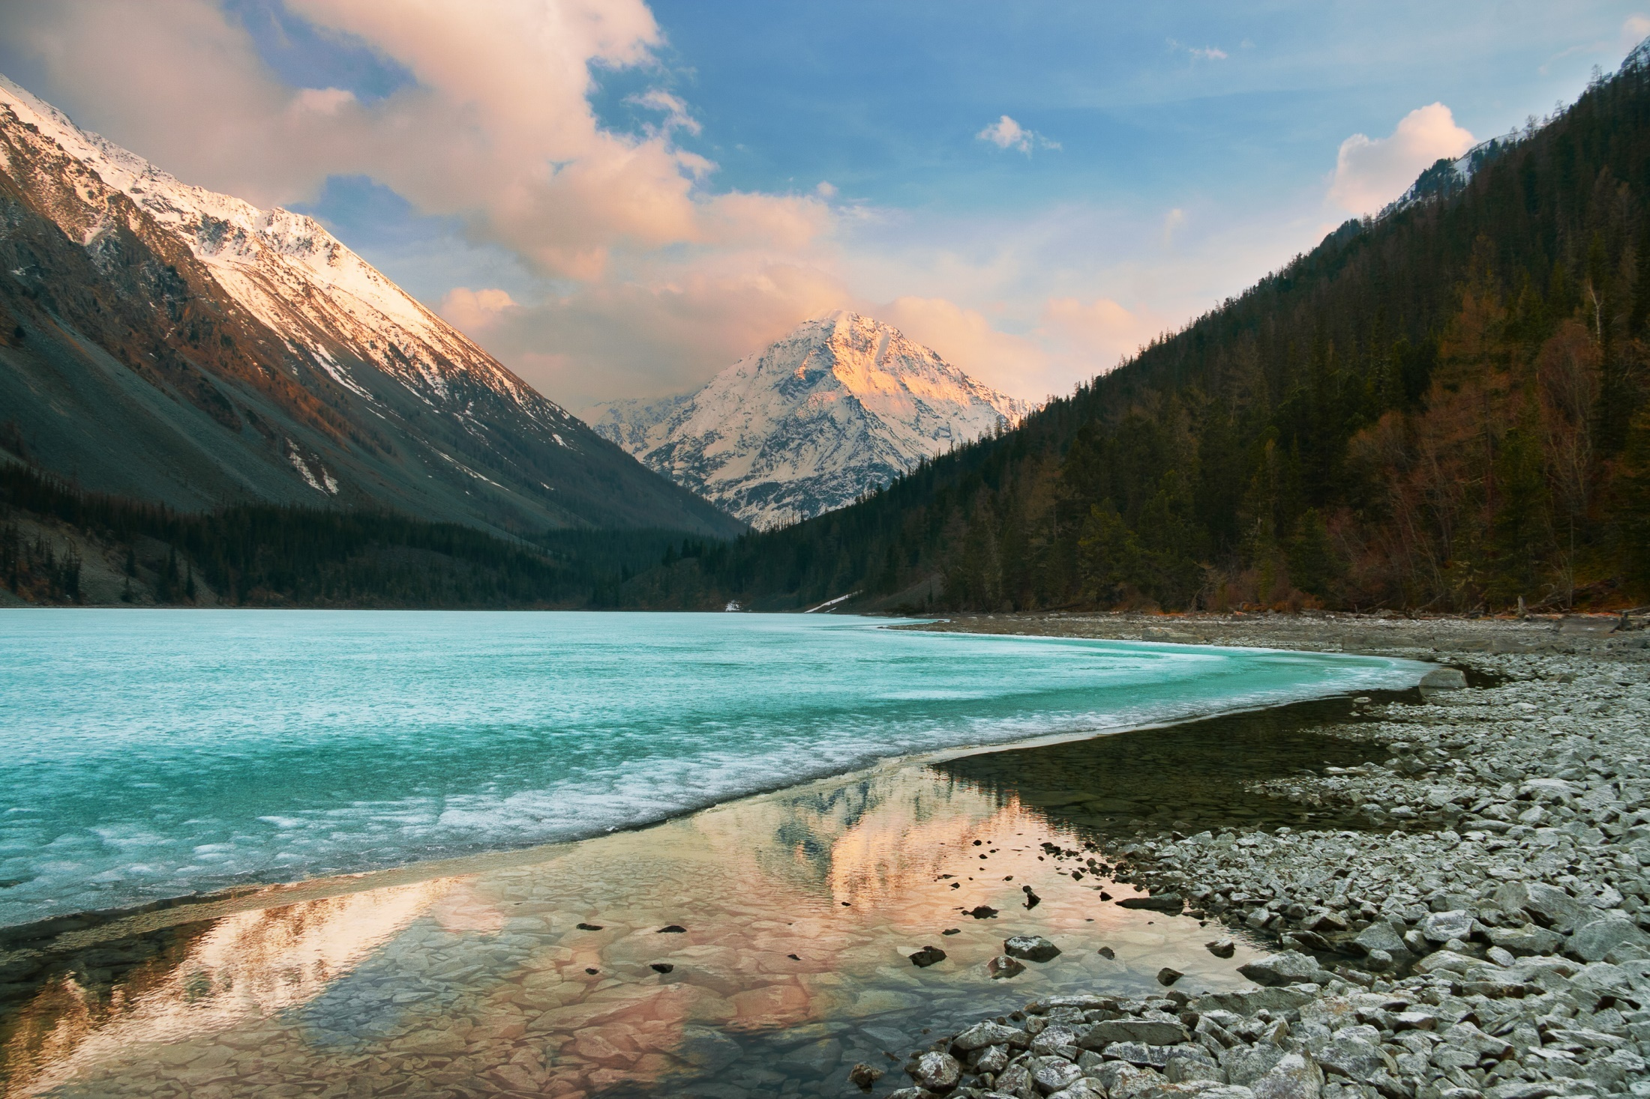
Внеклассное мероприятие
«Берегите Землю!»
Подготовила Усатая А.А.
2018г.

Slide 2
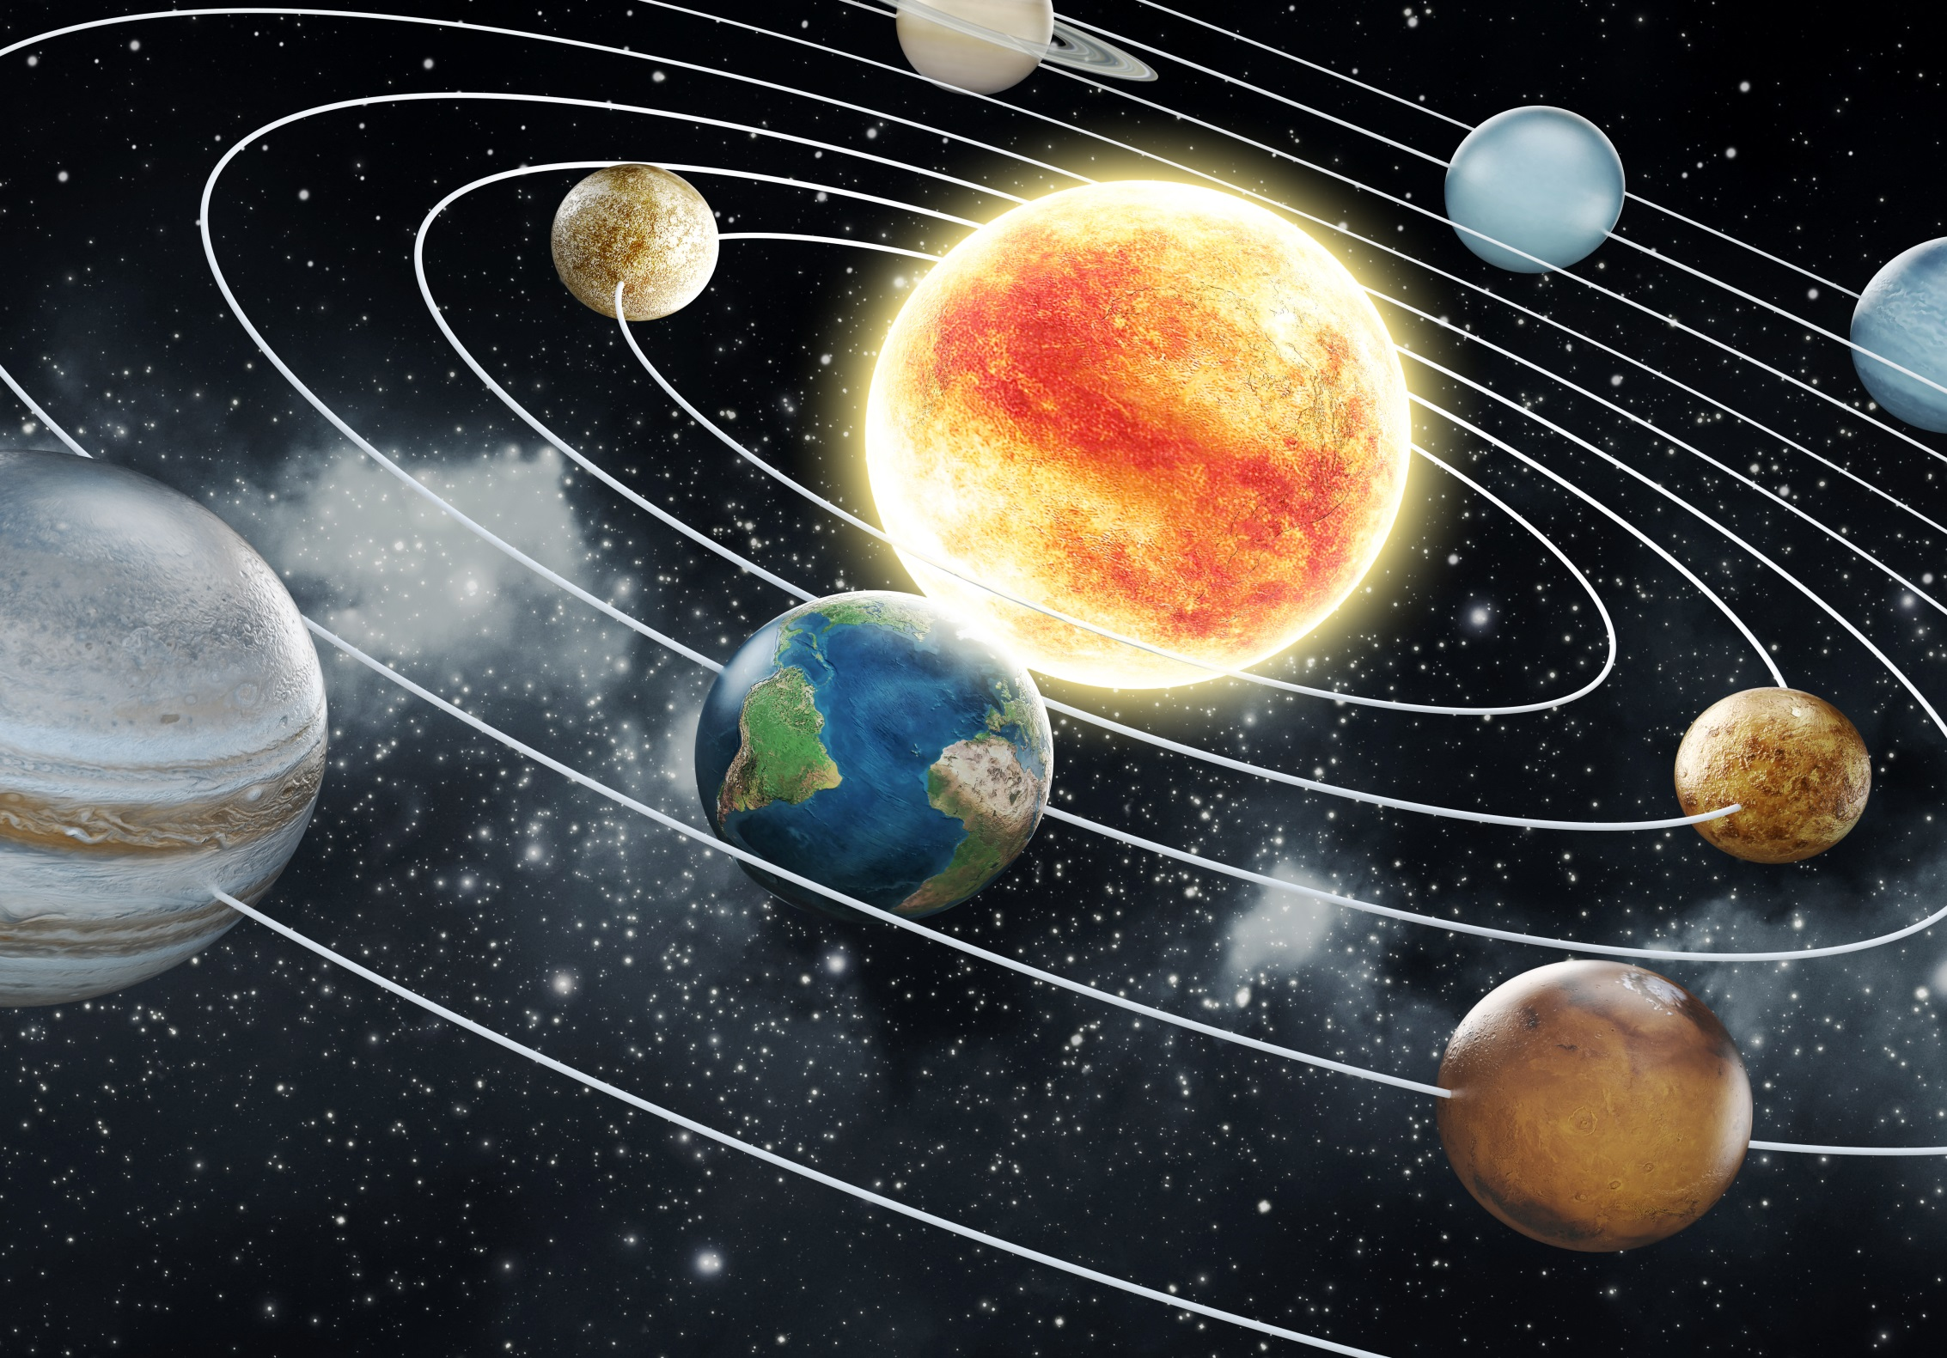
Земля

Slide 3
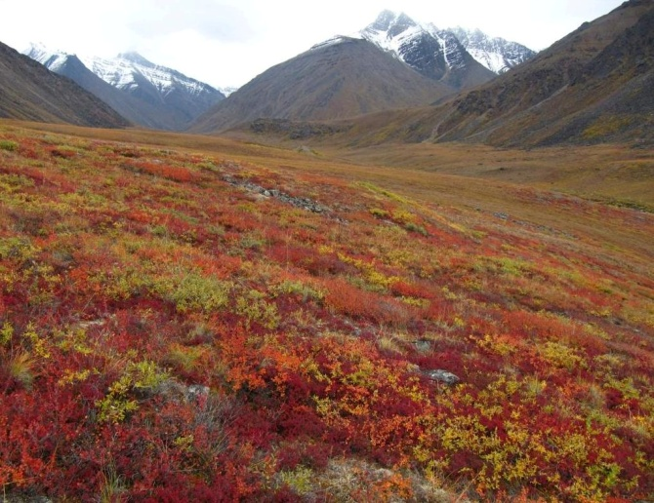
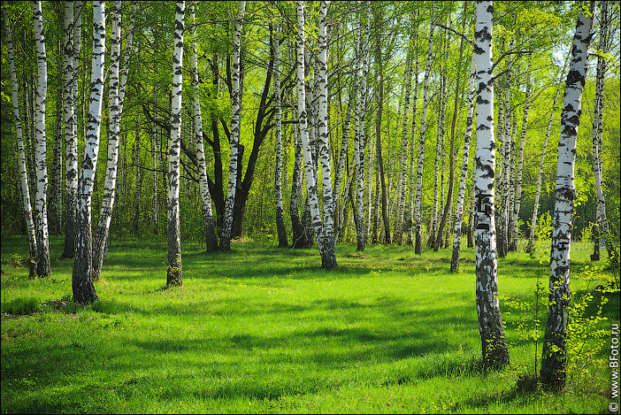
На нашем шарике земном,
Где мы родились и живём,
На травах летняя роса
И голубые небеса,
Где горы, море, степи, лес -
Полно таинственных чудес.

Slide 4
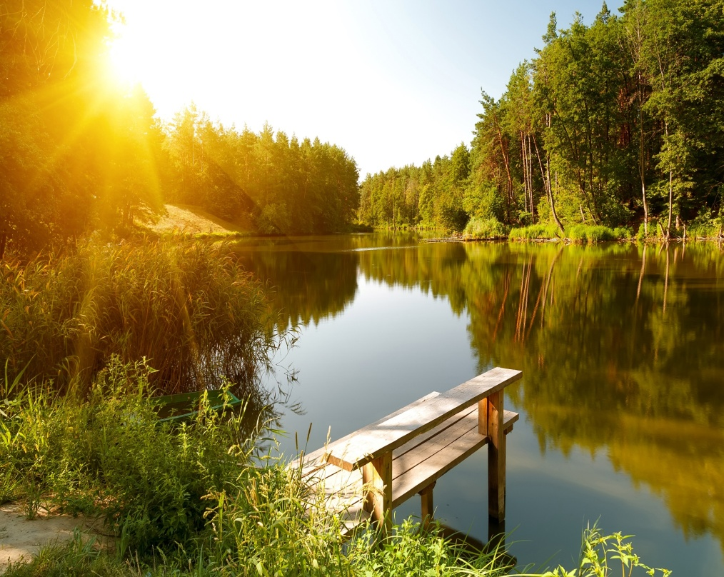
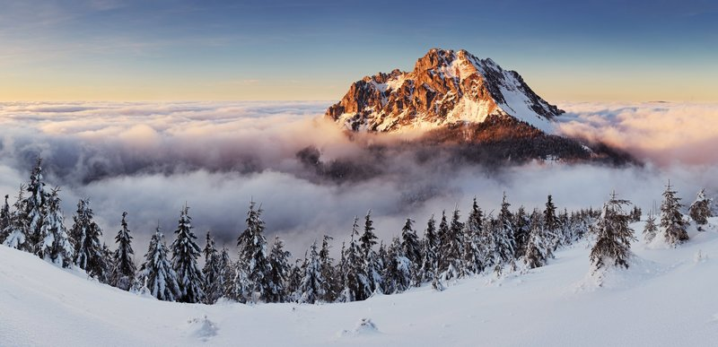
В любое время года прекрасна ты, родная
Земля, где мы родились, земля, где мы живём.

Slide 5
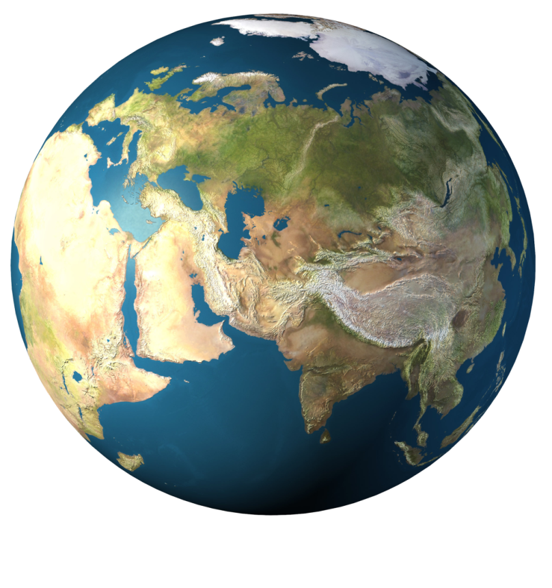
Вращаясь в космосе , в плену своей орбиты,
Не год, не два, а миллиарды лет,
Я так устала. Плоть моя покрыта
Рубцами ран – живого места нет.

Slide 6
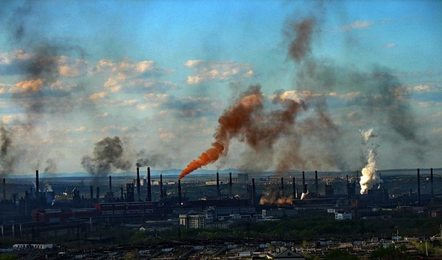
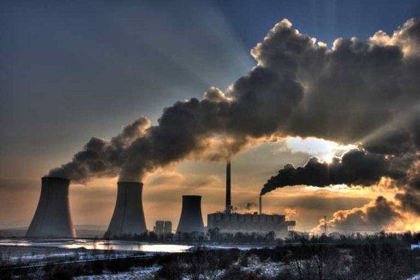
Кислорода на Земле становится всё меньше и меньше, а выхлопных газов, заводов, фабрик, транспорта всё больше и больше.

Slide 7
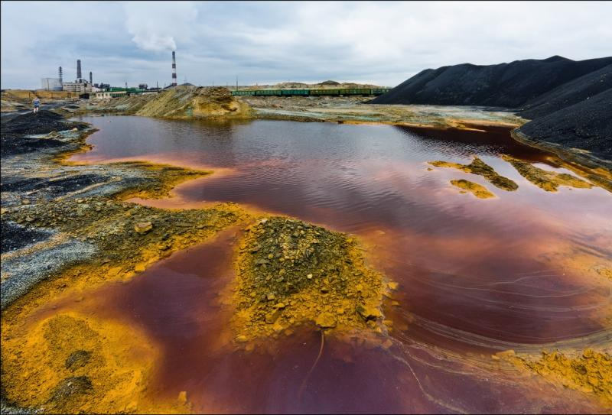
Каждый год во всём мире в водоёмы попадает столько вредных веществ, что ими можно было бы заполнить 10 тысяч товарных поездов.

Slide 8
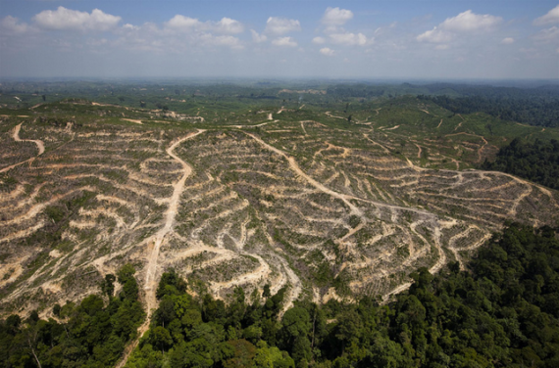
За последние 20 лет человек вырубил столько леса, сколько было уничтожено за всё его предыдущее существование.

Slide 9
За последние 100 лет на Земле уничтожена примерно четвёртая часть плодородных почв.

Slide 10
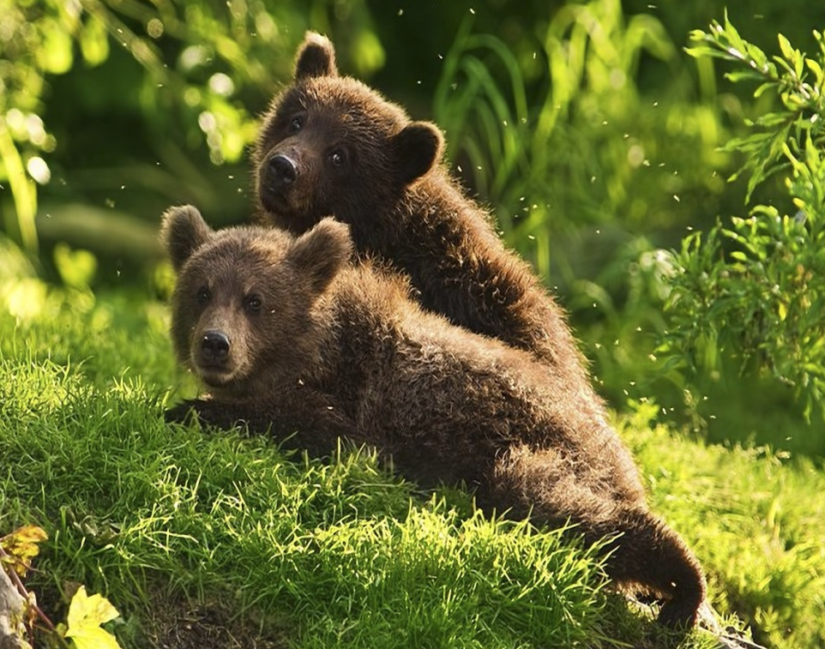
Земля – это общий дом растений, животных и человека, поэтому надо думать о том, чтобы этот дом процветал и богател.

Slide 11
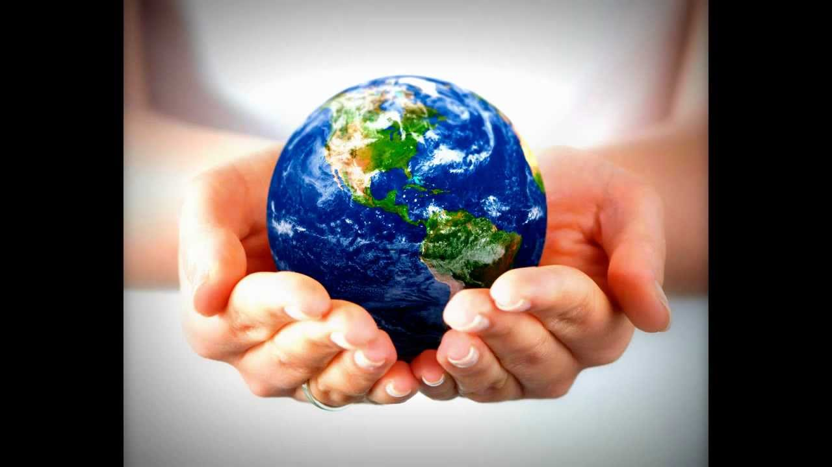
Береги нашу планету !

